Slide 1
LOCALIDAD DE BOSA
16 DE SEPTIEMBRE DEL 2023
ENCUESTA DE PARTICIPACIÓN CIUDADANA
13 mayo -02 junio 2023

Slide 2
RESULTADOS ENCUESTA
DE PERCEPCIÓN
PARTICIPACIÓN CIUDADANA

Slide 3
Encuesta de percepción sobre participación ciudadana
Aplicación Online | Aplicación Física
182 | 120
TOTAL: 302
Nota: Con la aplicación física no es posible garantizar el diligenciamiento de todas las respuestas.

Slide 4
Caracterización
Sexo
Edad
TOTAL: 268
Orientación Sexual
TOTAL: 295
Identidad de género
73%
27%
Femenino
Masculino
TOTAL: 286

Slide 5
Caracterización
Pertenencia étnica
UPZ
TOTAL: 285
Discapacidad
TOTAL: 291

Slide 6
Participación
Espacios de participación
Aprendizajes
Asistencia a espacio convocado por la Alcaldía para expresar opiniones
49%
51%
Sí
No

Slide 7
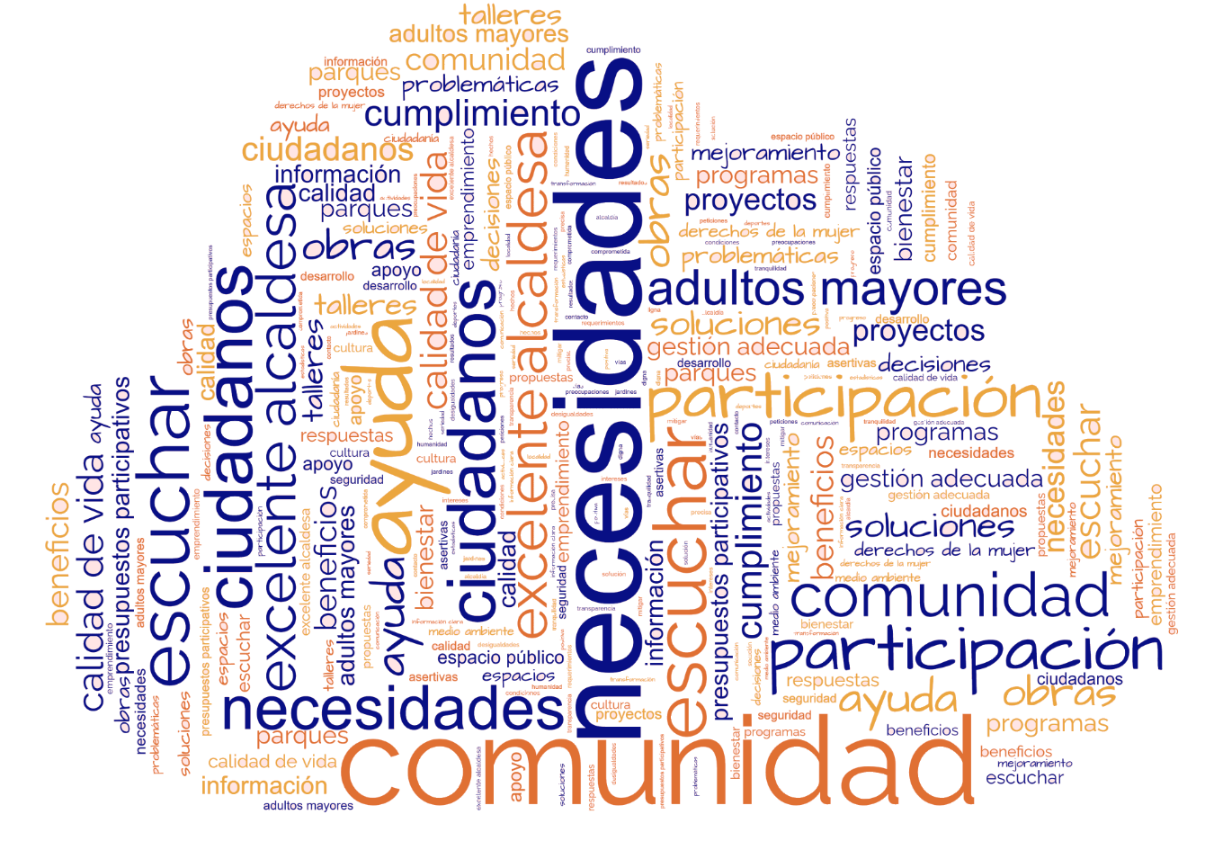
Participación
Las decisiones tomadas por la Alcaldía Local reflejan los intereses y necesidades de la comunidad
75%
25%
Sí
No

Slide 8
Participación

Slide 9
Participación

Slide 10
Participación

Slide 11
Participación

Slide 12
Participación

Slide 13
Participación

Slide 14
Participación

Slide 15
Participación

Slide 16
Participación

Slide 17
Participación
Recomendaciones para mejorar la Participación Ciudadana
Contar con más espacios para escuchar a la comunidad, sus necesidades en territorio y lograr visitas presenciales a cada uno de los barrios.
Aumentar la comunicación por medio de la articulación con las juntas de acción comunal, los comités, las mesas de participación y los líderes de sectores sociales. Así como, mediante el uso de distintos canales de comunicación como el perifoneo, las emisoras, las redes sociales y la entrega de volantes.
Fortalecer los programas que brinden apoyo a emprendedor(e/a)s, adult(o/a)s mayores, vendedor(e/a)s informales, cuidador(a/e)s, madres comunitarias, jóvenes, grupos étnicos y personas en situación de discapacidad. Así mismo, contar con programas que fortalezcan el deporte, la cultura, el empleo, la educación, el manejo de residuos, la salud y la participación ciudadana.
Realizar obras que incluyan el mejoramiento de las calles, la señalización vial, el mejoramiento de parques y del espacio público en general.
Mejorar la seguridad de la localidad, mediante el uso de cámaras y de la fuerza pública, de manera que disminuya la inseguridad local.
Realizar capacitaciones a los funcionari(o/a)s en acciones afirmativas, enfoques y política pública.
Temas con mayor interés para la Participación Ciudadana
Derechos de los animales
Derechos de los niños y niñas
Educación

Slide 18
GRACIAS

